Slide 1
Thứ hai ngày 24 tháng 3 năm 2025
Toán
Em làm được những gì? (Tiết 1)

Slide 2


KHỞI ĐỘNG
KHỞI ĐỘNG

Slide 3
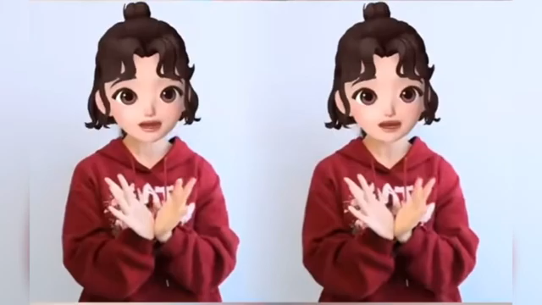

Slide 4
LUYỆN TẬP

Slide 5

1
Câu nào đúng, câu nào sai?
a) Nửa thế kỉ là 50 năm.
b) Năm nhuận là năm mà tháng 2 có 29 ngày.
c) 1 năm 6 tháng = 1,6 năm.
d) 3 ngày 4 giờ = 34 giờ.
THẢO LUẬN NHÓM ĐÔI

Slide 6
1
Câu nào đúng, câu nào sai?
a) Nửa thế kỉ là 50 năm.
➔1 thế kỉ = 100 năm
➔ Nửa thế kỉ = 100 : 2 = 50 (năm).
➔ ĐÚNG
b) Năm nhuận là năm mà tháng 2 có 29 ngày.
➔ ĐÚNG
➔ Năm thường có 365 ngày, năm nhuận có 366 ngày
➔ Năm thường tháng 2 có 28 ngày, năm nhuận tháng 2 có 29 ngày.

Slide 7
1
Câu nào đúng, câu nào sai?
c) 1 năm 6 tháng = 1,6 năm.
➔ SAI
➔ 1 năm 6 tháng = 18 tháng;
➔ 1,6 năm = 12 -> 1,6 = 19,2 (tháng)
d) 3 ngày 4 giờ = 34 giờ.
➔ SAI
➔ 3 ngày 4 giờ = (24 x 3) + 4 = 76 (giờ).

Slide 8
2
Đặt tính rồi tính.
a) 17 giờ 53 phút + 4 giờ 15 phút
b) 45 ngày 12 giờ – 21 ngày 17 giờ
c) 6 giờ 15 phút × 6
d) 21 phút 15 giây : 5
THỰC HIỆN CÁ NHÂN

Slide 9
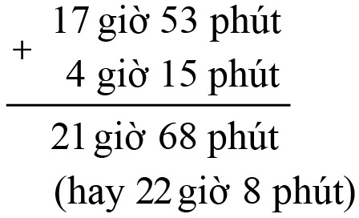
2
Đặt tính rồi tính.

Slide 10
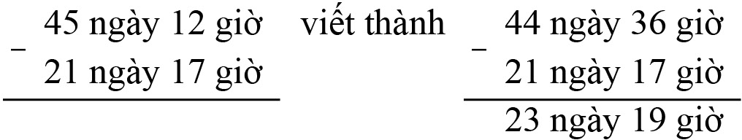
2
Đặt tính rồi tính.

Slide 11
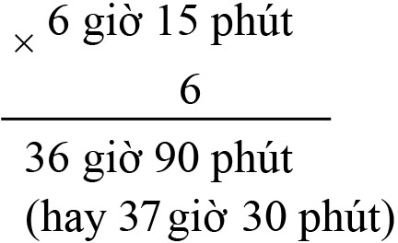
2
Đặt tính rồi tính.

Slide 12
2
Đặt tính rồi tính.
21 phút 15 giây
5
1 phút = 60 giây
4 phút 15 giây
75 giây
2
5
0

Slide 13
3
Tính.
a) 5 phút 48 giây + 7 phút 32 giây – 4 phút 20 giây
b) (11 giờ 36 phút + 6 giờ 24 phút) × 4
c) 25 ngày 9 giờ : 3 – 4 ngày 9 giờ : 3
THỰC HIỆN CÁ NHÂN

Slide 14
3
Tính.
a) 5 phút 48 giây + 7 phút 32 giây – 4 phút 20 giây
= 13 phút 20 giây – 4 phút 20 giây
= 9 phút

Slide 15
3
Tính.
b) (11 giờ 36 phút + 6 giờ 24 phút) × 4
= 18 giờ × 4
= 72 giờ

Slide 16
3
Tính.
c) 25 ngày 9 giờ : 3 – 4 ngày 9 giờ : 3
= (25 ngày 9 giờ – 4 ngày 9 giờ) : 3
= 21 ngày : 3
= 7 ngày

Slide 17
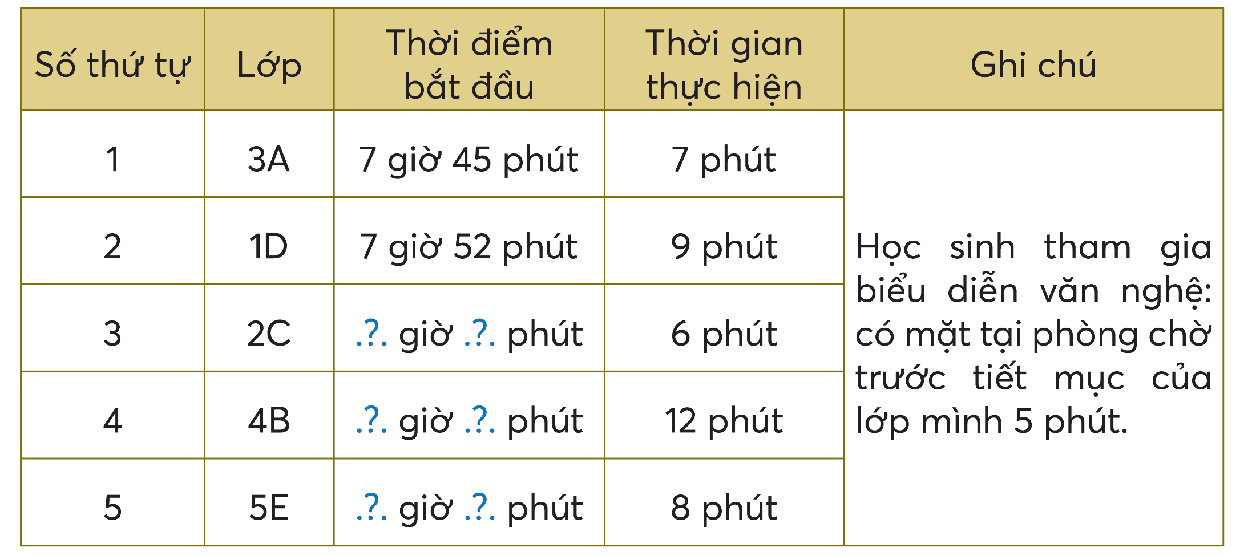
4
Quan sát bảng thứ tự thời gian biểu diễn văn nghệ của các lớp.
a) Thay .?. trong bảng trên bằng số thích hợp.
b) Các bạn lớp 5E biểu diễn văn nghệ sẽ có mặt tại phòng chờ lúc mấy giờ?

Slide 18
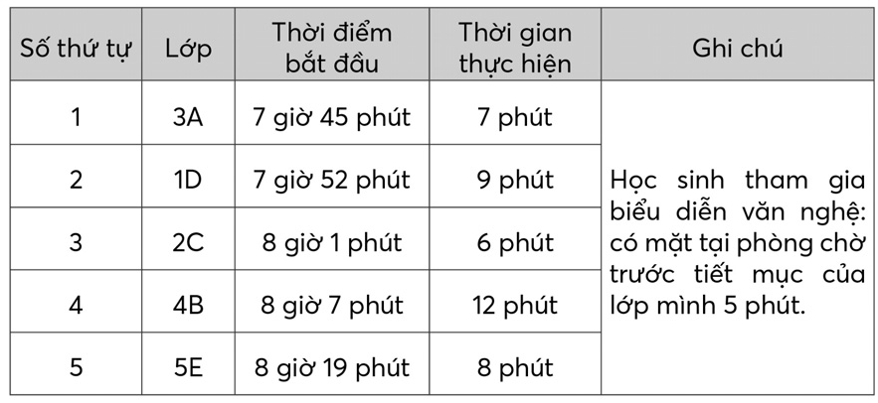
4
.?. giờ .?. phút
.?. giờ .?. phút
.?. giờ .?. phút

Slide 19
4
Các bạn lớp 5E biểu diễn văn nghệ sẽ có mặt tại phòng chờ lúc:
8 giờ 19 phút – 5 phút = 8 giờ 14 phút

Slide 20


TẠM BIỆT VÀ HẸN GẶP LẠI
TẠM BIỆT VÀ HẸN GẶP LẠI

